Slide 1
Ein Tag als HR-Fachmann
Projektteam:
Petra Musterfrau, Max Muster und Berta Beispiel

Slide 2
Ablauf des Workshops
Zeit | Programm
09.00 Uhr | Begrüssung, Vorstellung, Präsentation des Tagesablaufs
09.30 Uhr | Rundgang durch die HR-Abteilung und Erläuterung der Aufgaben eine HR-Fachmanns (20 Min.) Personalrekrutierung: Diskussion anhand von Bildern (20 Min.) Selektion von Bewerbungen: Übung in Gruppen, Austausch im Plenum (35 Min.)
10.45 Uhr | Pause
11.00 Uhr | Beratung von Mitarbeitenden: Input und Übung in Gruppen (60 Min.)
12.00 Uhr | Mittagessen in der Kantine
13.00 Uhr | Bewerbungsgespräche Input und Diskussion (20 Min.) Vorbereitung Rollenspiel (15 Min.) Rollenspiel Bewerbungsgespräche (4 x 15 Min. + 5 Min Wegzeit) Auswertung (10 Min.)
14.50 Uhr | Abschluss (25 Min.)
15.15 Uhr | Interview mit Mitarbeitenden oder Lernenden

Slide 3
Projektbeschreibung
Möchtest du erfahren, wie die Arbeit von HR-Fachmännern in einer grossen internationalen Firma aussieht? Dann mach mit! An unserem Zukunftstag erfährst du zum Beispiel, wie wir neue Mitarbeitende finden und wie die Bewerbungsgespräche ablaufen. Wir freuen uns auf deine Anmeldung.
Aktivität am Morgen
Rundgang
Wie finden wir Mitarbeitende? Bilder werden ausgesucht und diskutiert
Selektion von Bewerbungen
Beratung von Mitarbeitenden
Aktivität am Nachmittag
Bewerbungsgespräch Vorbereitung
Als HR-Fachmann selbst Bewerbungsgespräche führen
Auswertung

Slide 4
Ziel eines HR-Fachmanns
Allgemein gesagt: Die richtigen Leute mit den richtigen Prozessen in der Firma zusammenbringen.
Was sollte man beachten beim Bewerber/bei der Bewerberin?
Fähigkeiten
Persönlichkeit
Erfahrungen

Slide 5
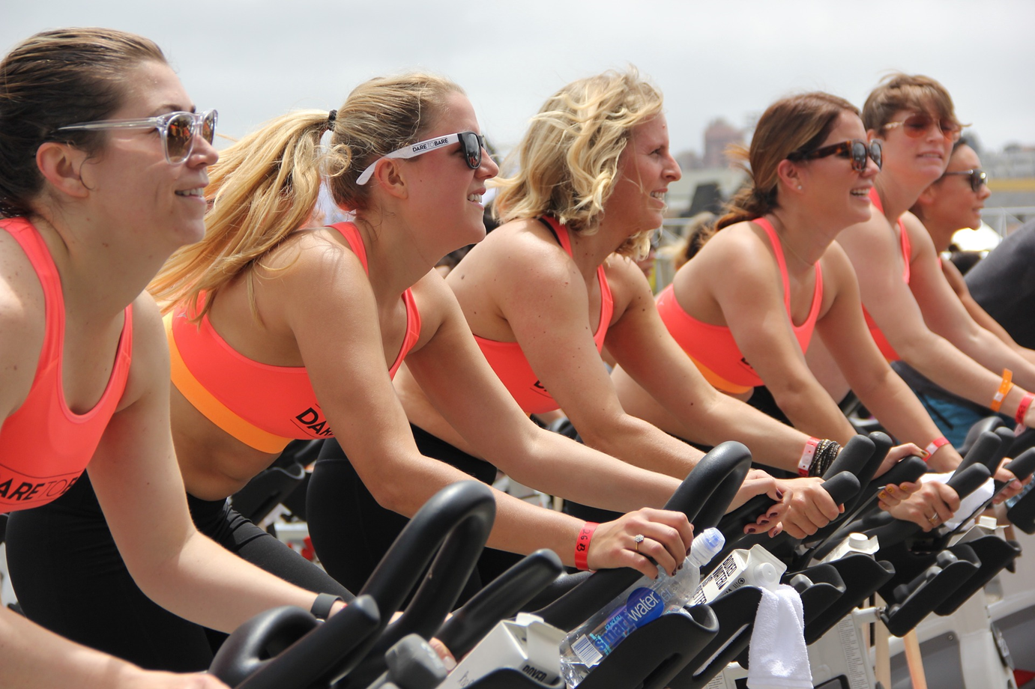
Aktivität 1: Wie finden wir neue Mitarbeitende?

Slide 6
Aktivität 2: Selektion von Bewerbungen
Bewerbungsdossiers:
Worauf kommt es an?
Wie erkenne ich gute Bewerbungen?
Wie erkenne ich schlechte Bewerbungen?
Gruppenarbeit: Bewerbungen selektieren

Slide 7
Aktivität 3: Beratung von Mitarbeitenden
Problemsituationen im Alltag eines HR-Fachmanns:
Wie geht man damit um?
Gruppenarbeit: Ausarbeitung von Lösungen für Problemsituationen

Slide 8
Aktivität 4: Bewerbungsgespräche
Wie laufen die Bewerbungsgespräche ab?
Diskussion: Was ist wichtig, wenn man sich bewirbt? Welche Fragen kann man stellen?
Vorbereitung: Leitfaden für das Gespräch und Raster für die Beurteilung
Bewerbungsgespräche führen
Zurück in den Meeting-Raum
Auswertung

Slide 9
Aktivität 4: Bewerbungsgespräche
Bewerbungsgespräche
Zeit | Team A | Team B | Team C | Team D | Interviewzeit (Wegzeit)
13.35 Uhr | Team A wird in Meeting-Raum geführt | Team B wird in Meeting-Raum geführt | Team C wird in Meeting-Raum geführt | Team D wird in Meeting-Raum geführt | 5 Min.
13.40 Uhr | Bewerber:in 1 | Bewerber:in 4 | Bewerber:in 3 | Bewerber:in 2 | 10 Min. (5 Min.)
13.55 Uhr | Bewerber:in 2 | Bewerber:in 3 | Bewerber:in 4 | Bewerber:in 1 | 10 Min. (5 Min.)
14.10 Uhr | Bewerber:in 3 | Bewerber:in 2 | Bewerber:in 1 | Bewerber:in 4 | 10 Min. (5 Min.)
14.25 Uhr | Bewerber:in 4 | Bewerber:in 1 | Bewerber:in 2 | Bewerber:in 3 | 10 Min. (5 Min.)

Slide 10
Aktivität 4: Stellenanzeige Junior Kreditorenbuchhalter:in
Ihre Aufgaben
Sicherstellen der fristgerechten Bearbeitung der anfallenden Aufgaben im Bereich Kreditorenbuchhaltung
Durchführung der nötigen Rechnungskontrolle gemäss Vorgaben
Kontierung von Rechnungen
Bearbeitung und Pflege der Stammdaten von Zuliefernden
Mithilfe bei Monats-, Quartals- und Jahresabschlüssen
Erstellung von Zahlungsläufen und Einzelzahlungen
Beitrag zur Verbesserung von Prozessen innerhalb des Aufgabengebietes
Was Sie mitbringen
Kaufmännische Grundausbildung
Erste Erfahrungen im Bereich Buchhaltung
Zahlenflair
Gute IT-Kenntnisse (Excel)
Gute Englisch-Kenntnisse in Wort und Schrift
Rasche Auffassungsgabe, Flexibilität und Teamfähigkeit
Unser Angebot
Eine verantwortungsbewusste und abwechslungsreiche Tätigkeit in einem dynamischen und internationalen Umfeld
Ein motiviertes und leistungsstarkes Team
Fundierte Einarbeitung und berufsbezogene Schulung
Entwicklungsmöglichkeiten in einem global wachsenden Unternehmen
Kontakt: Petra Musterfrau, Muster AG, Beispielweg 10, CH-1111 Musterhausen, Telefon 011 111 11 11

Slide 11
Aktivität 4: Kandidat:in 1 (10 Minuten) _______________________
Mögliche Fragen:
Was hat Sie bewogen, sich bei uns zu bewerben?
Was wissen Sie über unser Unternehmen?
Nennen Sie je 3 positive und negative Charaktereigenschaften von Ihnen.
Wo möchten Sie in 5 Jahren stehen?
Arbeiten Sie gerne in Teams?
Mögen Sie es, tagtäglich mit Zahlen zu arbeiten?
Sprechen Sie Englisch?
Wie viele Sprachen sprechen Sie?
Welche Schulen haben Sie abgeschlossen?
Was haben Sie nach der Schule gemacht?
Welchen Beruf haben Sie gelernt?
Warum denken Sie, dass Sie passend sind für diesen Job?
Antworten (umkreisen):
6 5 3 <3
6 5 3 <3
6 5 3 <3
6 5 3 <3
6 5 3 <3
6 5 3 <3
6 5 3 <3
6 5 3 <3
6 5 3 <3
6 5 3 <3
6 5 3 <3
6 5 3 <3
Vielen Dank für Ihre Zeit, wir melden uns in 2 Tagen!

Slide 12
Handouts für die Übungen

Slide 13
Aktivität 1: Wie finden wir neue Mitarbeitende?

Slide 14
Aktivität 1: Wie finden wir neue Mitarbeitende?

Slide 15
Aktivität 1: Wie finden wir neue Mitarbeitende?

Slide 16
Aktivität 1: Wie finden wir neue Mitarbeitende?

Slide 17
Aktivität 1: Wie finden wir neue Mitarbeitende?

Slide 18
Impressum:
Geschäftsstelle Nationaler Zukunftstag (2018). Beilage zum «Leitfaden für Betriebe»: Arbeitsunterlagen zum Einsatz am Nationalen Zukunftstag. Cham: Geschäftsstelle Nationaler Zukunftstag.
Projektidee und Material:
Thermo Fisher Scientific

